Slide 1
모바일 응용
일정 홈페이지 -
201368010 김은채

Slide 2
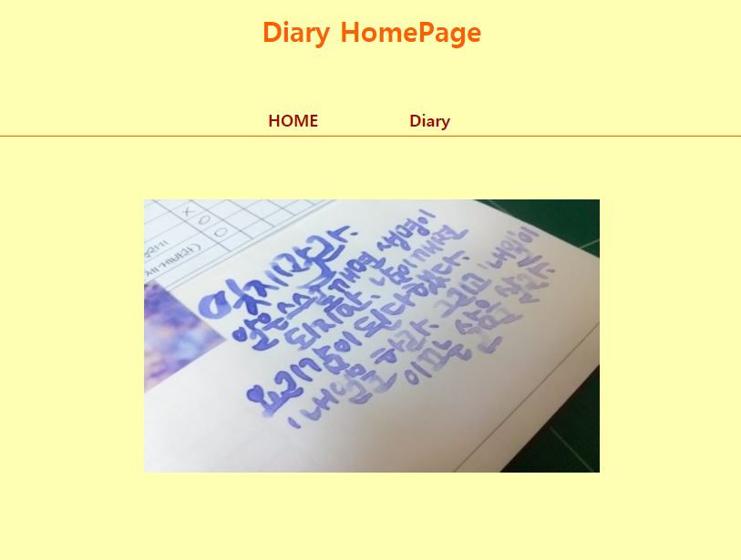
첫 화면

Slide 3
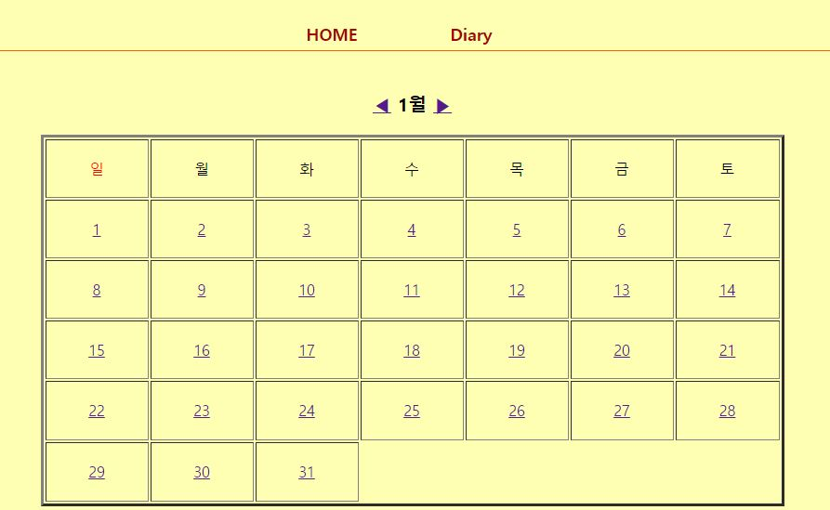
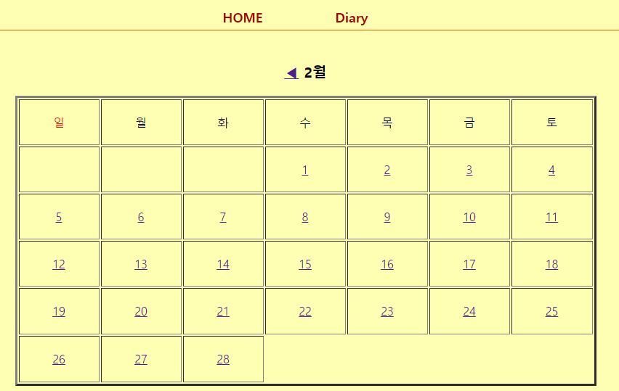
다이어리

Slide 4
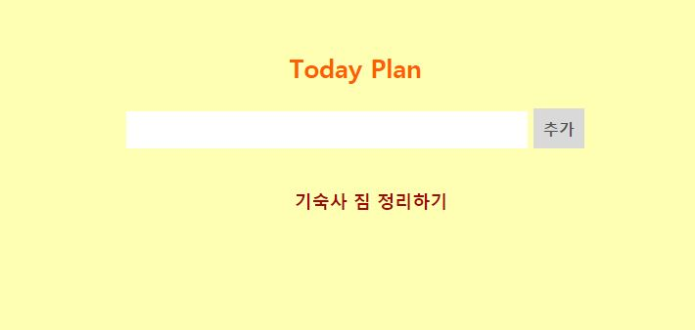
To do list
날짜를 누르면 나오는 화면

Slide 5
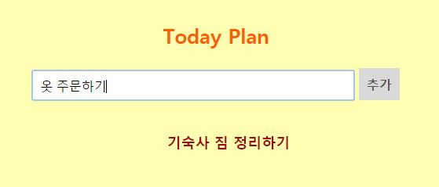
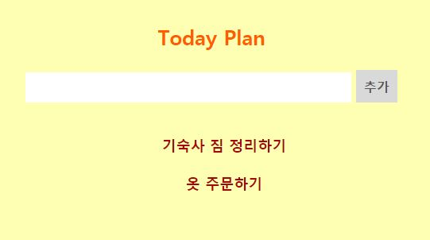
To do list
일정 추가하기

Slide 6
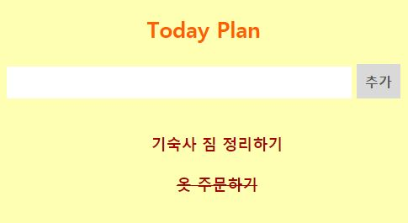
To do list
일정이 끝나면 표시

Slide 7
Thanks you

